Slide 1
物流信息管理系统的设计与实现
答辩学生：姚会会
指导老师：高原
专业班级：软件工程10-1
学 号：201003030005

Slide 2
课题研究的目的和意义
大多数小型企业以及个人还存在着到配货站配货的现象，这样不仅加重了工作量，耗费人力，而且效率很低。这样的状况已经不能满足客户的需求，为了方便和加强物流信息的畅通性，以及对物流信息的管理，故开发此系统。通过有效的程序来支持各种数据操作的执行，提高了用户寻找货源、车源、仓储等信息的效率，以及对相关物流信息的管理。

Slide 3
系统简介
系统环境：
（1）采用ASP.NET技术，
（2）以SQL Server 2008作为数据库，
（3）Microsoft Visual Studio 2010作开发平台。
系统划分：分为前台和后台两大部分
设计方面：分为个人用户，企业用户，管理员，其他用户四种身份进行设计

Slide 4
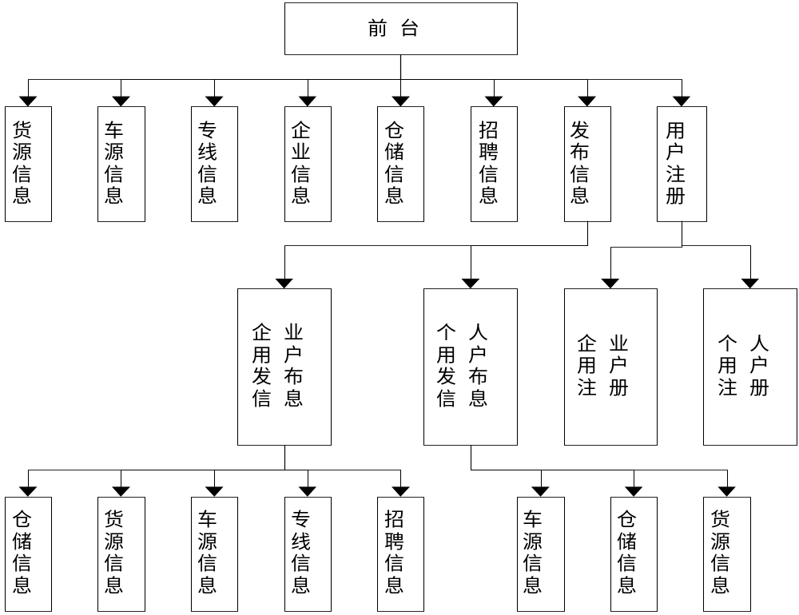
系统功能结构设计
前台：

Slide 5
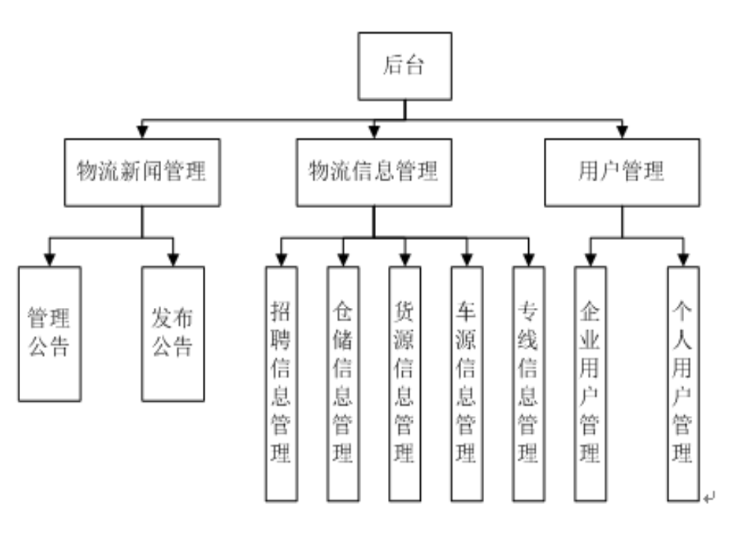
后台：

Slide 6
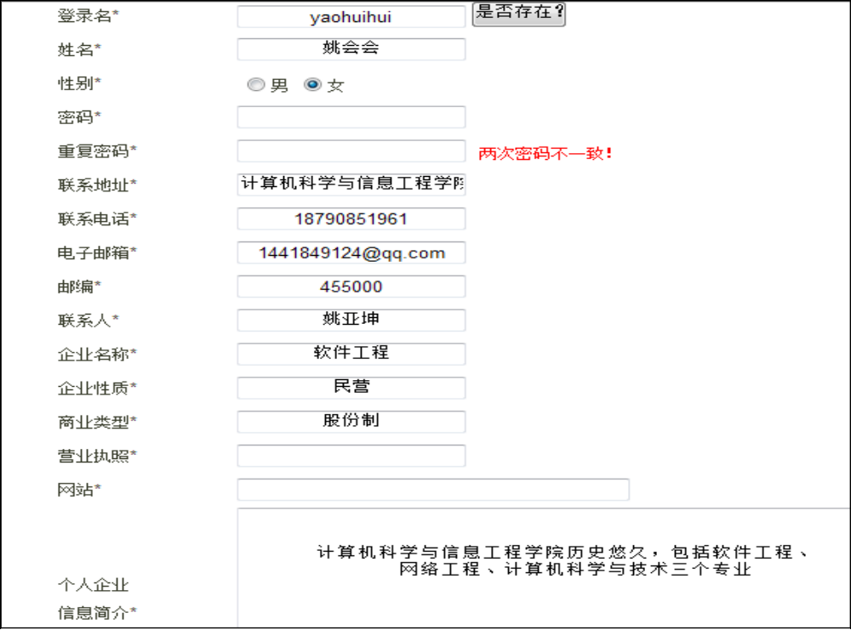
注册页面

Slide 7
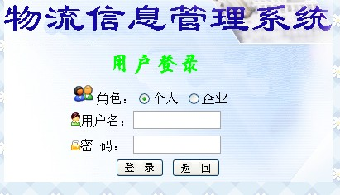
用户登录界面

Slide 8
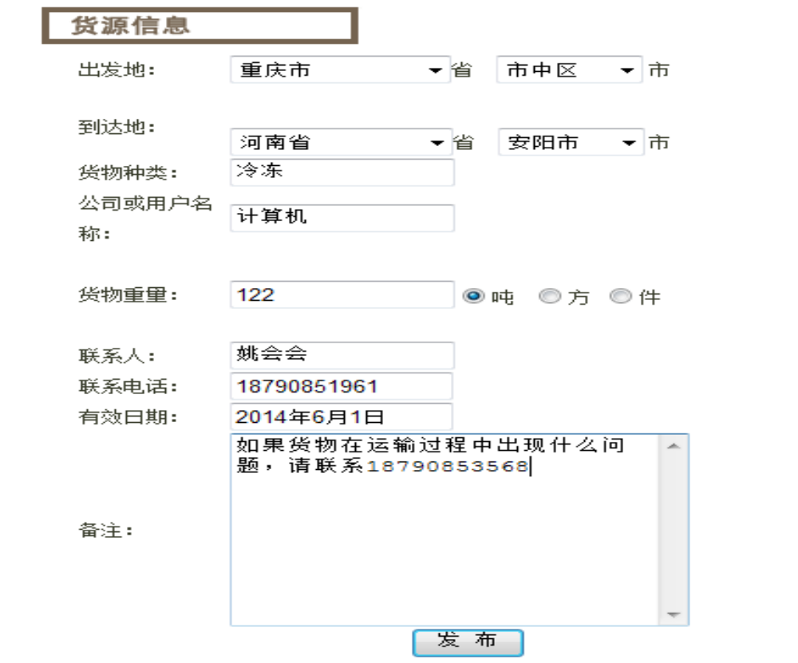
物流信息发布
1.货源信息发布

Slide 9
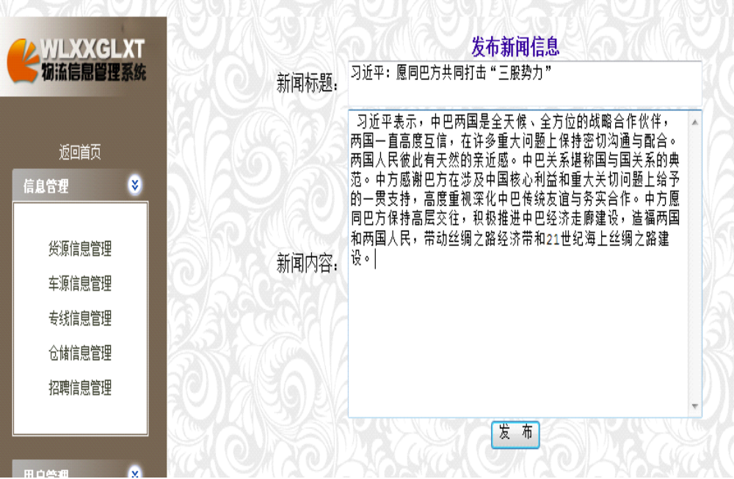
2.新闻信息发布

Slide 10
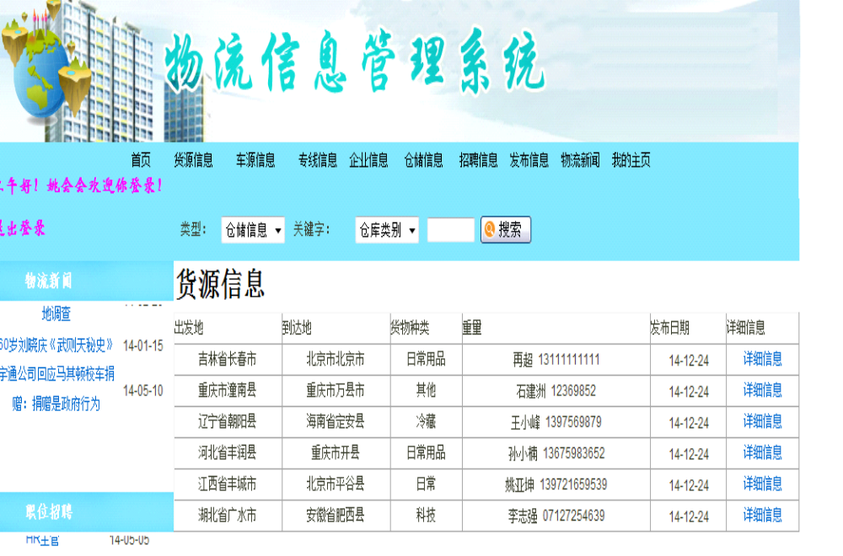
物流信息查看

Slide 11
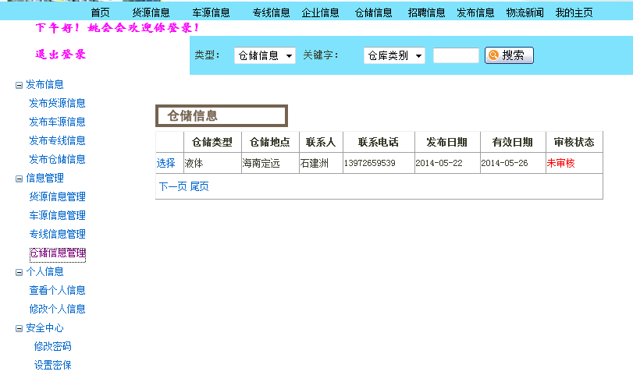
物流信息管理
1.仓储信息管理

Slide 12
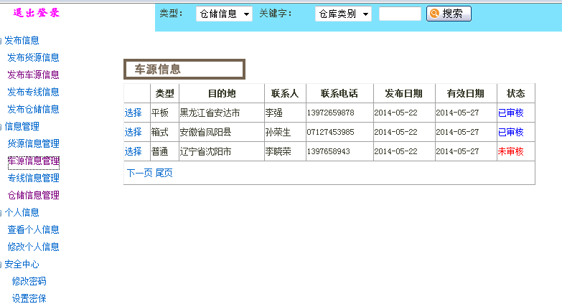
2.车源信息管理

Slide 13
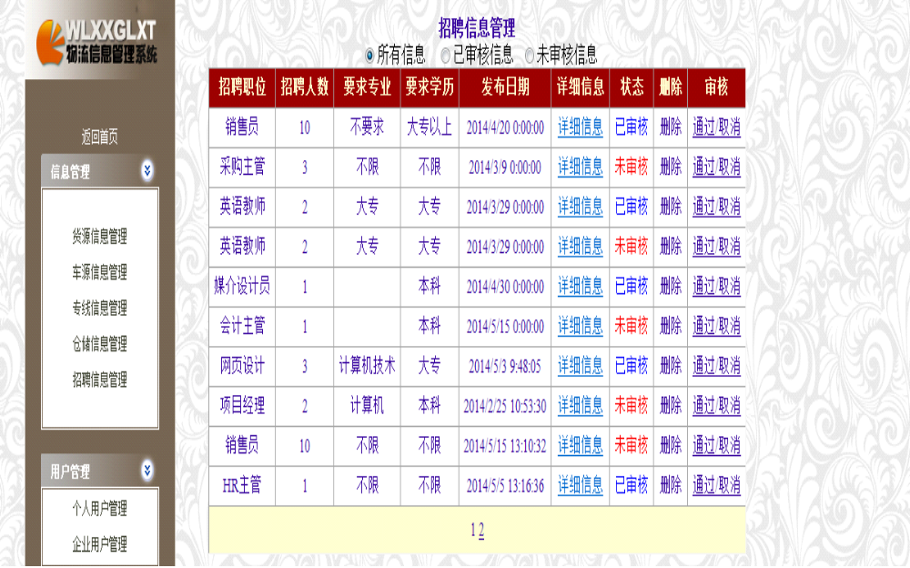
3.招聘信息管理

Slide 14
感谢指导老师的细心指导!
感谢听我答辩的所有老师和同学!

